Slide 1

WEB-Programing
학기 | 2학기
작성일 | 2022-11-24
학과 | 컴퓨터정보공학과
학번 | 1801198
이름 | 임규현
Copyrightⓒ. Kyuhyun-Lim. All Rights Reserved.

Slide 2

CONTENTS
설계 단계
004
Web 구성요소 설명
분석 단계
Web Structure
005
화면 설명
001
Web 목적 분석
List of Screen
002
요구 사항 분석
006
화면 세부 설명
003
요구 사항 정의서
Main
Career
Technique
기타 기능
007
코드 설명
008
Web Hosting
Copyrightⓒ. Kyuhyun-Lim. All Rights Reserved.

Slide 3
Part 1.
Web
Purpose Analytic
Copyrightⓒ. Kyuhyun-Lim. All Rights Reserved.

Slide 4
1
웹 목적 분석
Web Purpose Analytics
무슨 목적의 Web을 만들어야 하는가?
➡ 포트 폴리오로 활용성이 있고, 내가 정리 하였던 접근 하기 쉬운 Web

Slide 5
Part 2.
Analysis of Required Functions
Copyrightⓒ. Kyuhyun-Lim. All Rights Reserved.

Slide 6
2
요구 사항 분석
Analysis of Required Functions
■ 자기 소개
■ 학력 및 경력
■ 깃허브를 통한 코드 관련 공유 및 업로드 기능 구현
■ 댓글 및 채팅 구현
■ 로그인, 회원 가입 페이지 구현

Slide 7
Part 3.
Requitenments Statement
Copyrightⓒ. Kyuhyun-Lim. All Rights Reserved.

Slide 8
2
요구 사항 정의서
Requitedments Statement
구성 | 자기 소개(html), 학력 + 자격증 + 연구실 활동(html), 자신의 능력(html), Github Repository, 로그인 + 회원가입 화면(React) 로 구성한다.
자기 소개(Main.html) | 웹 사이트의 소개 및 자기 소개하는 페이지로 구성한다.
능력(Technique.html) | 자신이 구사 할 수 있는 코딩 언어나 공부 하였던 과목들에 대한 소개 페이지로 구성한다
댓글 | 모든 페이지에 댓글 기능을 넣어 다른 사용자가 이용했을때 댓글을 달 수 있게 한다.
채팅 | 모든 페이지에 댓글 기능을 넣어 다른 사용자가 이용했을때 문의를 할 수 있게 한다.
동영상 | 공부 할 때 참고 했던 동영상의 링크를 걸어둔다.
로그인 + 회원가입(React) | 로그인과 회원가입을 관리 하는 페이지로 구성한다.

Slide 9
Part 4.
Web Informaion
Copyrightⓒ. Kyuhyun-Lim. All Rights Reserved.

Slide 10
4.1
웹 구조 설명
Web Structure Information
Web
MySql
Login/Sign Up
Node.js
Main
Technique
Career
GitHub
video
Chat
Comment

Slide 11
Part 5.
Screen Information
Copyrightⓒ. Kyuhyun-Lim. All Rights Reserved.

Slide 12
5.1
화면 설명
List of Screen
Login/Sign Up
회원 가입 구현
로그인 구현하여
회원만 출입할 수
있도록 함
GitHub
Repository 연동 하여 지금까지 해왔던 프로젝트 보여줌
Web Hosting
Main
Web 소개
자기 소개
부가 기능
하단 Coverright에 오픈 카카오톡 방을 만들어
연락수단 확보
어떤 메뉴를 선택 한 지 보이기 위해 밑줄 표시
동영상 삽입 구현
댓글 기능 구현
채팅 기능 구현
Technique
현재 구사 할 수
있는 언어 및 기술
Career
출신 학교 소개
프로젝트 및 연구실 활동 소개
추가 기능 예정
게시판 생성
게시판에 자격증 공부에 필요한 자료 및 코딩테스트 자료 올릴 예정

Slide 13
Part 6.
Screen Details Information
Copyrightⓒ. Kyuhyun-Lim. All Rights Reserved.

Slide 14
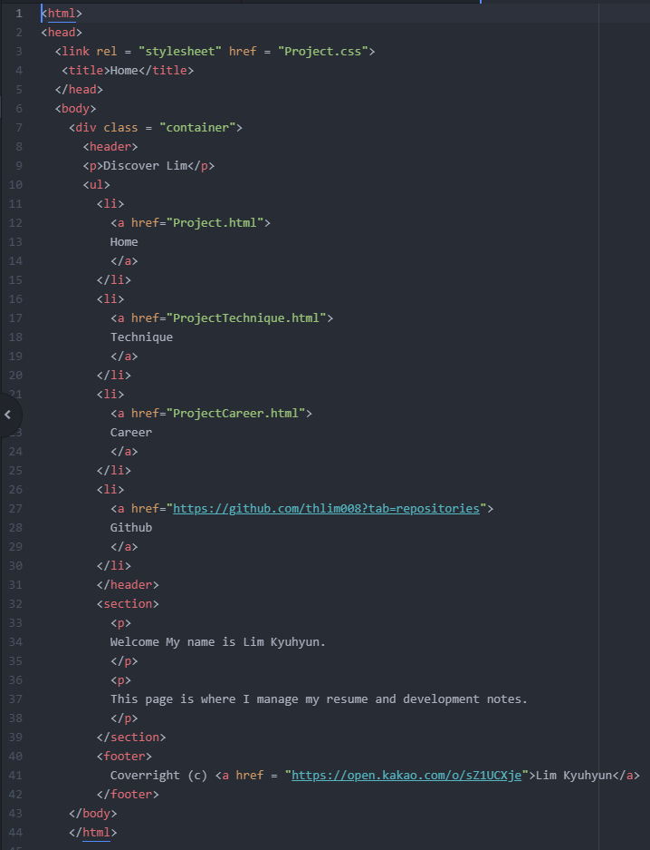
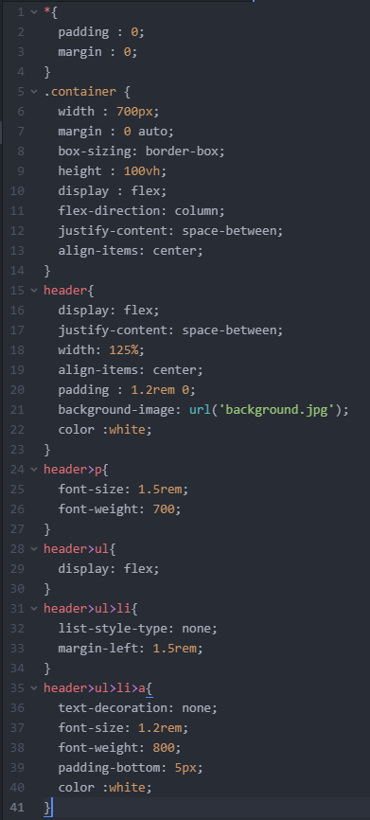
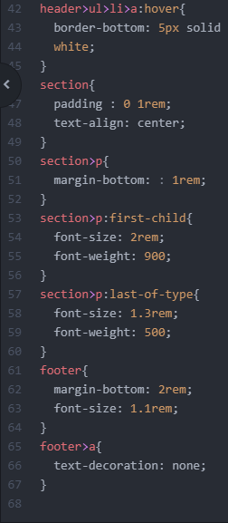
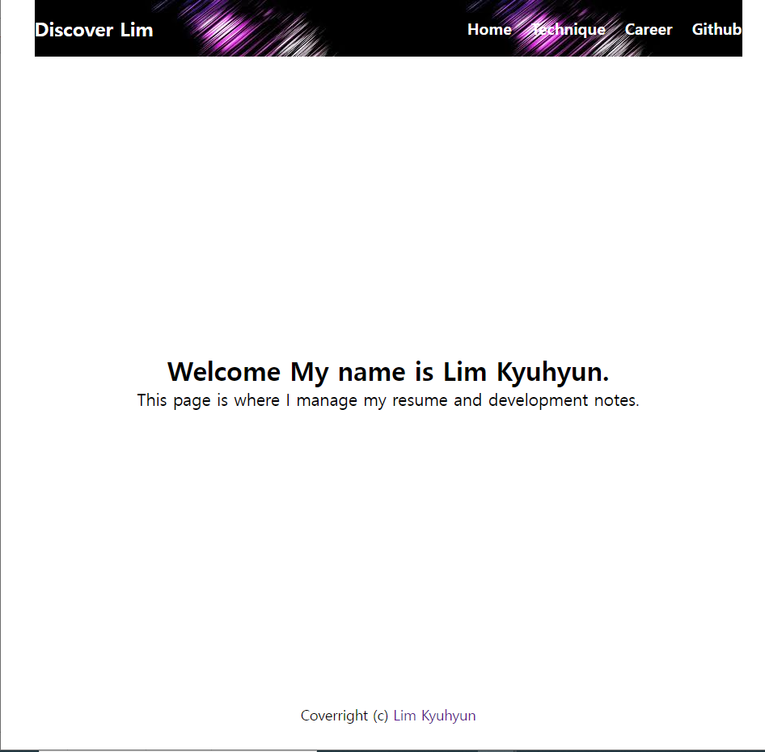
6.1
Main 소개
Main Information
Main.html
Project.css
Main Screen

Slide 15
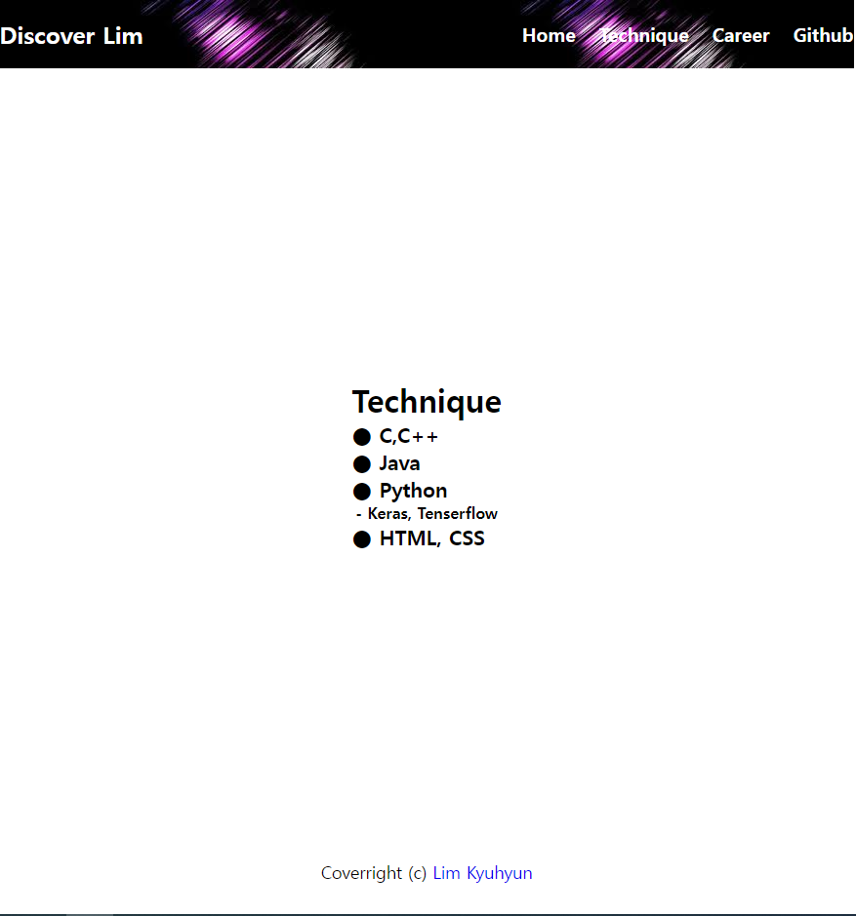
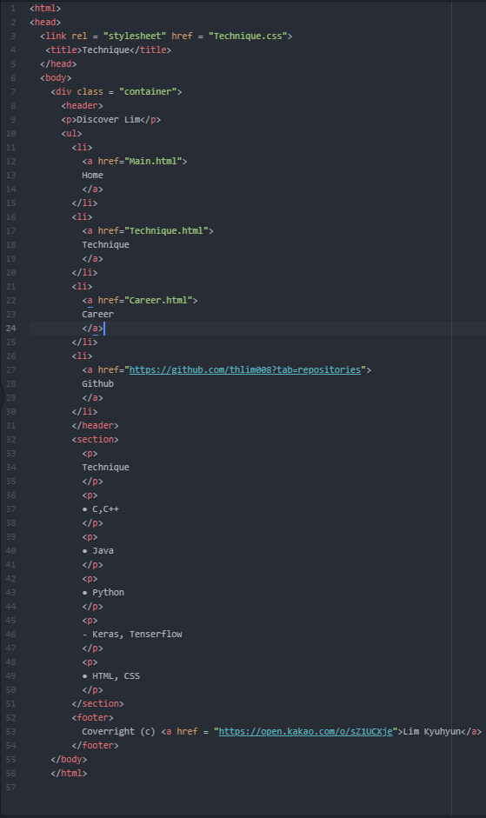
6.2
Technique 소개
Technique Information
Technique Screen
Technique.html

Slide 16
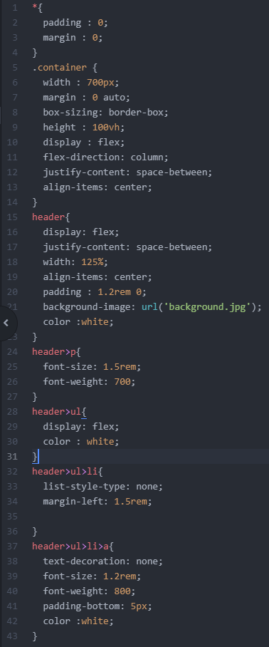
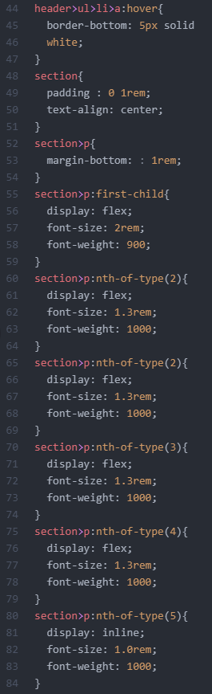
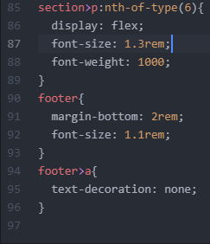
6.2
Technique 소개
Technique Information
Technique.css

Slide 17
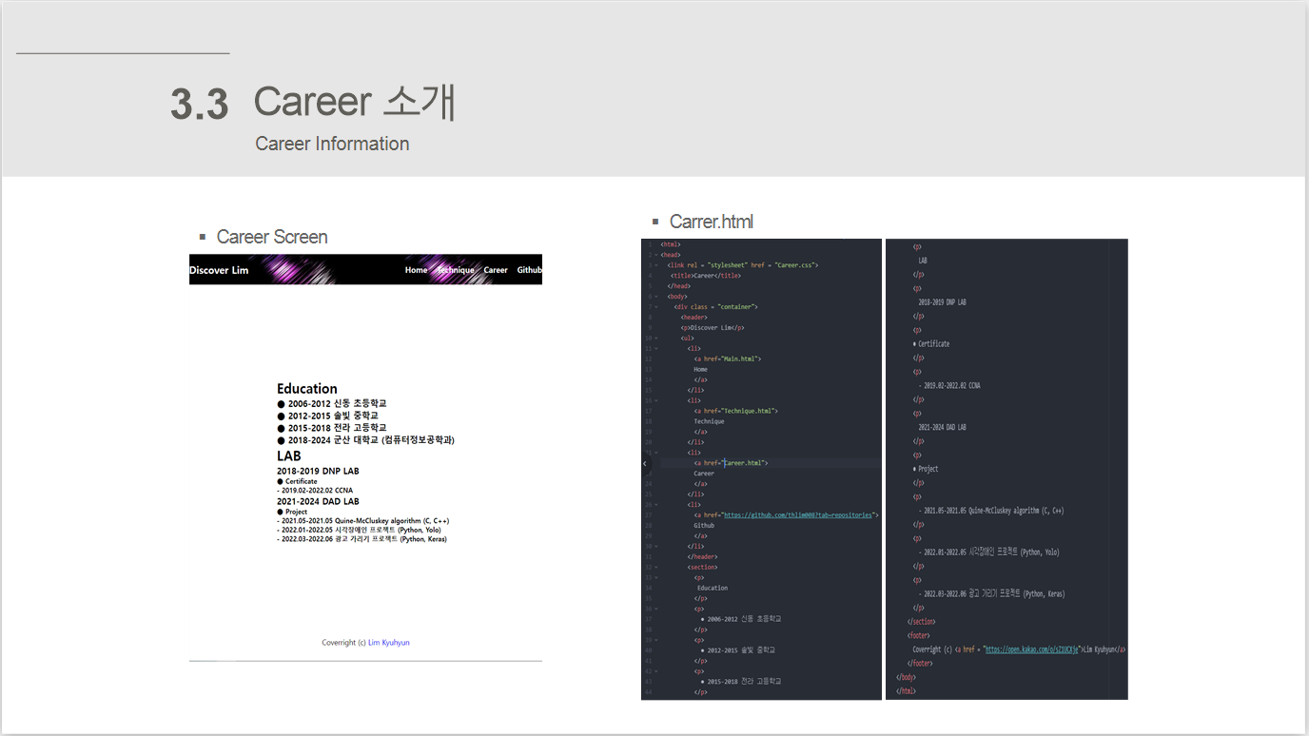
3.3
Career 소개
Career Information
Carrer.html
Career Screen

Slide 18
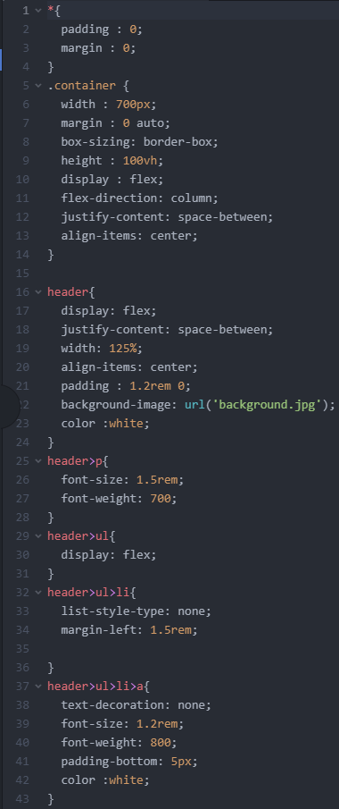

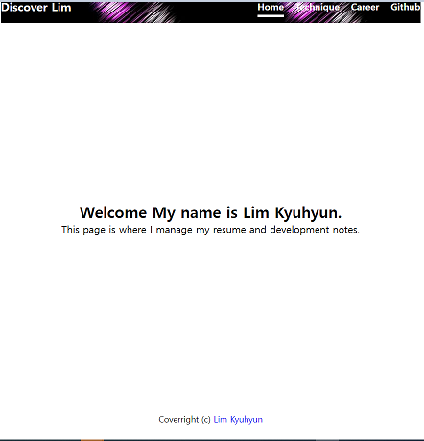
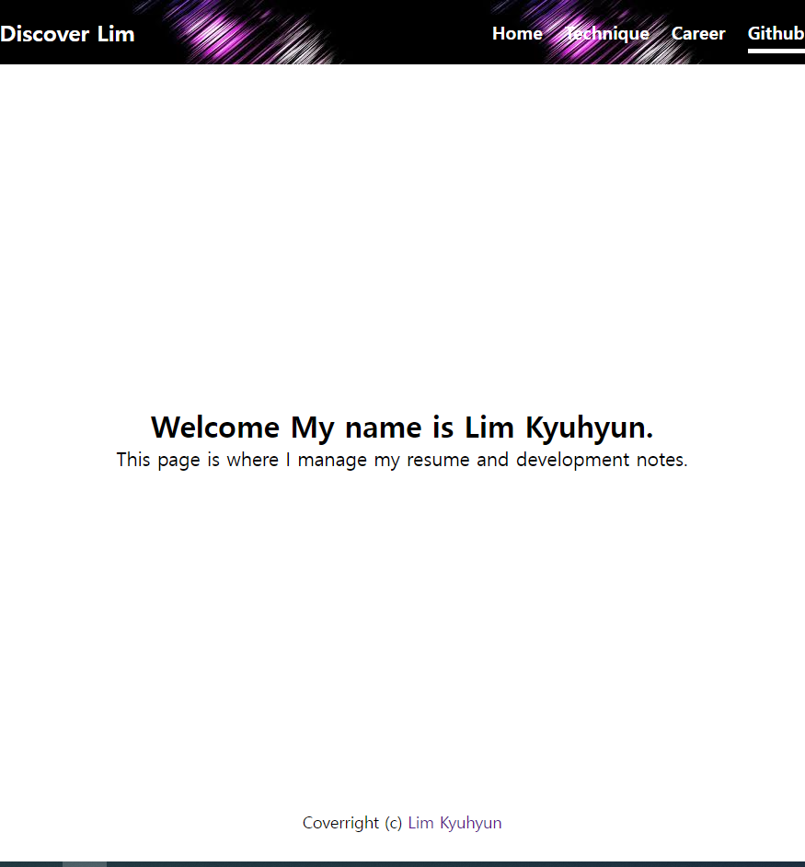
6.3
Career 소개
Career Information
Career.css

Slide 19
6.4
부가기능 소개
Add-ons Information
밑줄 구현

Slide 20
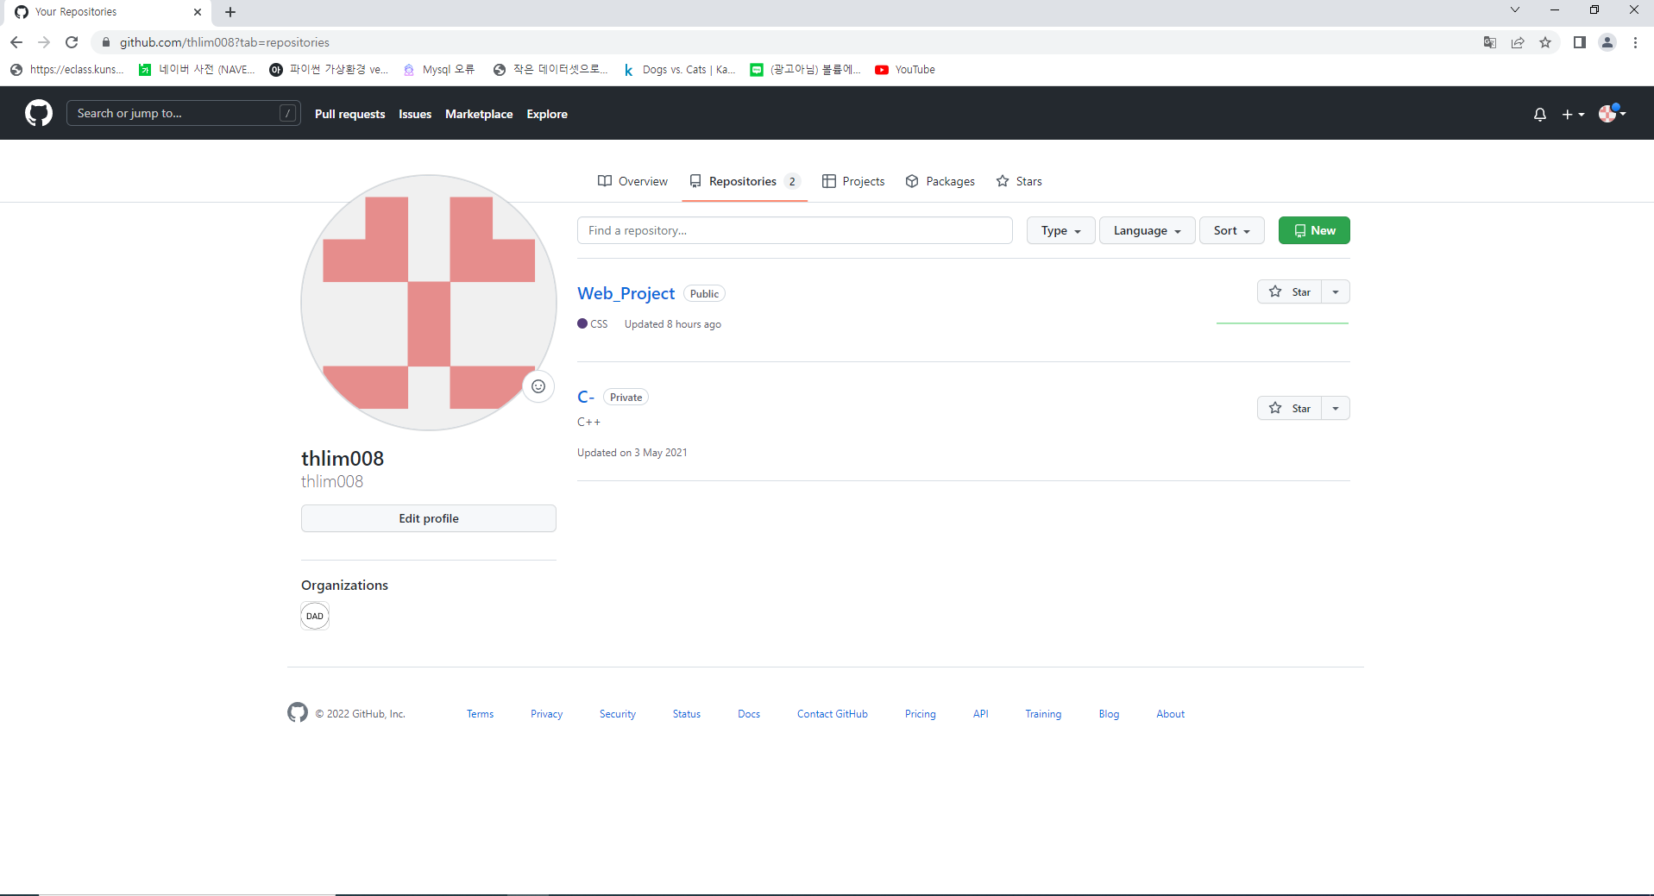
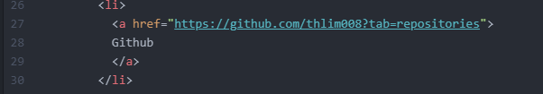
6.4
부가기능 소개
Add-ons Information
Github Repository 연동

Slide 21

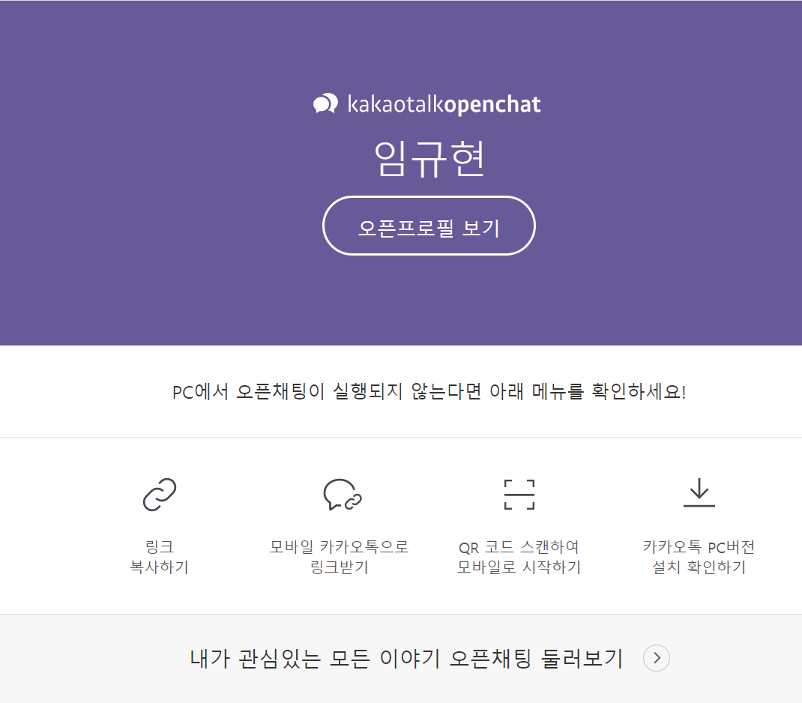
6.4
부가기능 소개
Add-ons Information
카카오톡 오픈채팅 연락처 연동

Slide 22
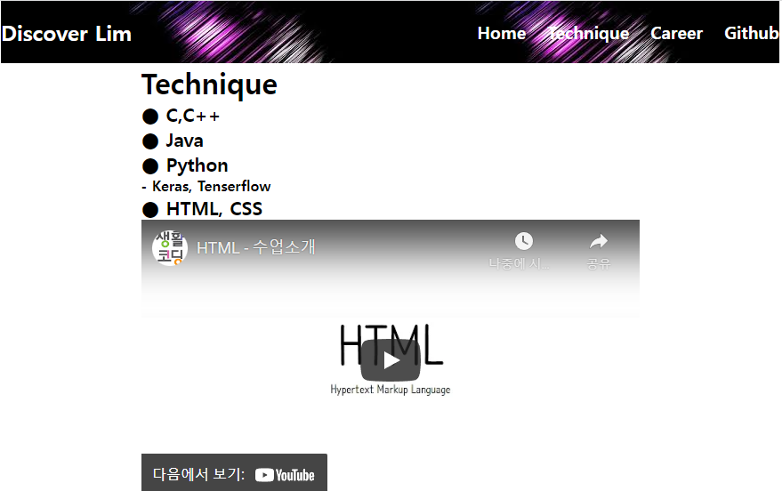
6.4
부가기능 소개
Add-ons Information
동영상 삽입

Slide 23
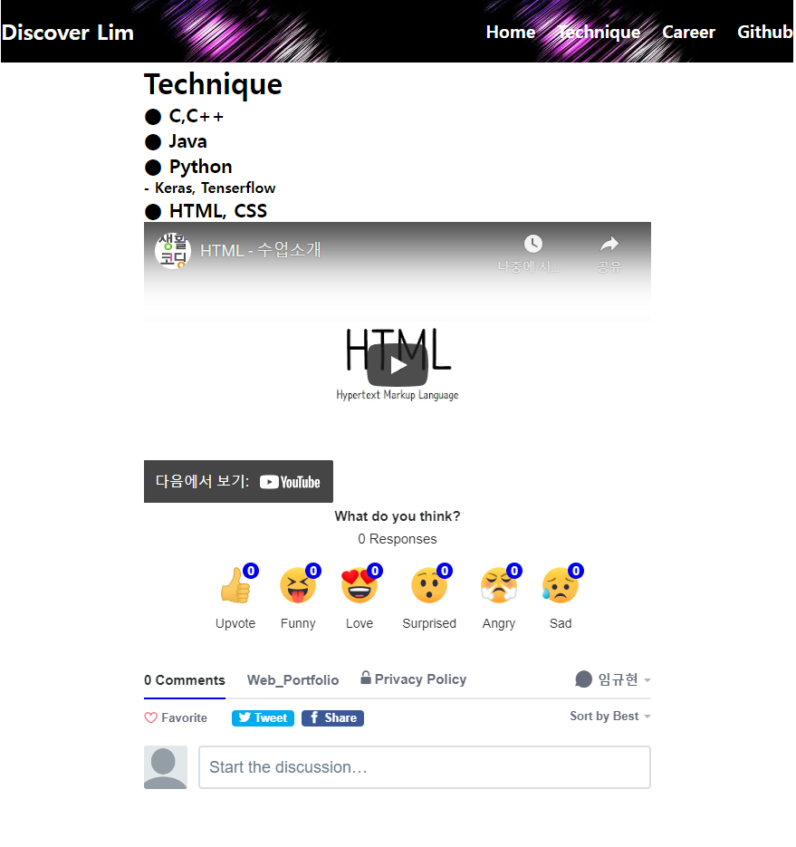
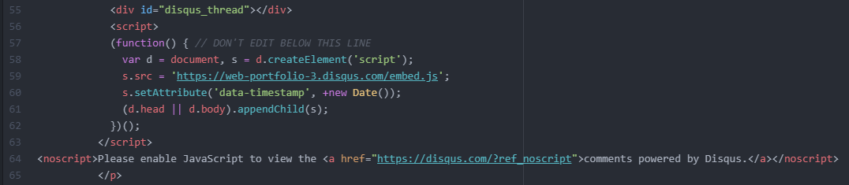
6.4
부가기능 소개
Add-ons Information
댓글 기능

Slide 24
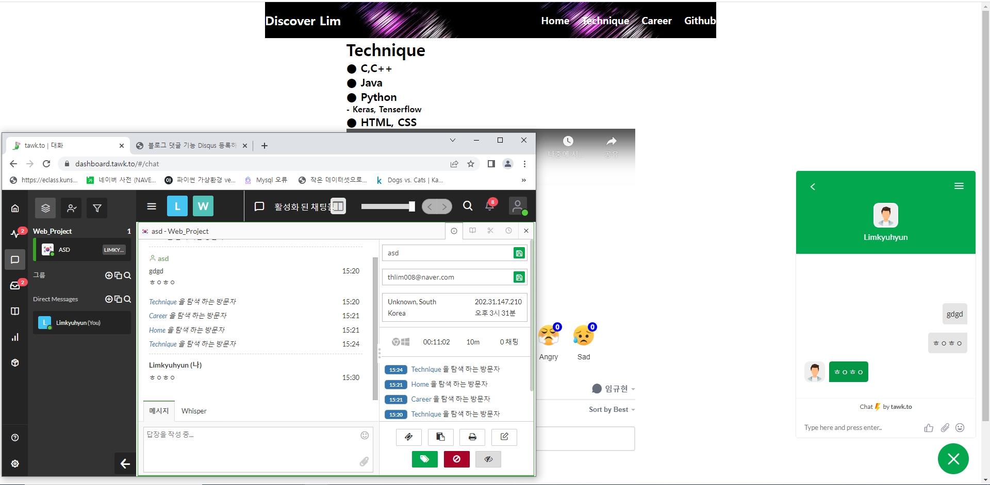
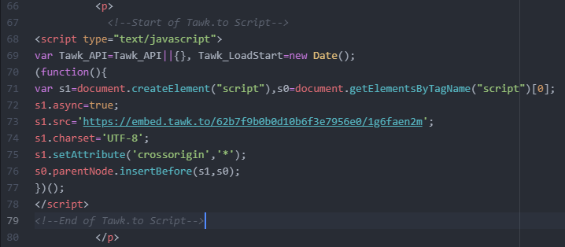
6.4
부가기능 소개
Add-ons Information
채팅 기능

Slide 25
Part 7.
Code Information
Copyrightⓒ. Kyuhyun-Lim. All Rights Reserved.

Slide 26
7
코드 설명
Code Information
padding | Object내의 내부여백을 줄때 사용됨
margin | Object와 화면과의 여백(외부여백) 줄때 사용됨
width | 가로 길이를 줄 때 사용됨
height | 세로 길이를 줄 때 사용됨
box-sizing | 박스의 크기를 어떤 것을 기준으로 계산할지를 정할 때 사용됨
display | 요소를 어떻게 보여줄지를 결정할 때 사용됨
flex-direction | 컨테이너 내부의 아이템들이 만들어지는 방향을 결정할때 사용됨
justify-content | 가로 축을 기준으로 좌우에 대한 정렬을 관장 할 때 사용됨
align-times | 콘텐츠 아이템의 내부 상하관계 정렬 상태를 설정할때 사용됨

Slide 27
7
코드 설명
Code Information
background-image | 이미지를 배경으로 사용할 때 사용됨
font-size | 글씨의 크기를 조정할 때 사용됨
font-weight | 글씨의 굵기를 조정할 때 사용됨
list-style-type | 목록 앞에 붙는 도형이나 문자를 마커(Marker)라고 하는데, 어떤 형식 또는 모양의 마커를 사용할지 결정할때 사용됨
text-align | 텍스트의 정렬 방향을 정할 때 사용됨
text-decoration | 선으로 텍스트를 꾸밀 수 있게 해주는 속성
border-bottom | 테두리 하단

Slide 28
Part 8.
Web Hosting
Copyrightⓒ. Kyuhyun-Lim. All Rights Reserved.

Slide 29
8
Github 웹 호스팅
Github Web Hosting
주소 :

Slide 30
감사합니다
Copyrightⓒ. Kyuhyun-Lim. All Rights Reserved.

